Slide 1
Global & lokal hizalama
NEEDLEMAN-WUNSCH ALGORITMASI
SMITH-WATERMAN ALGORITMASI

Slide 2
Global ve Local hızalama
Global bir hizalama dahil olan sekansların tüm uzunluğunu kapsar.
Needleman-Wunsch algoritması 2 sekans arasındaki en iyi global hizalamayı bulur.
Lokal( yerel ) hizalama sadece dizilerin bölümlerini kapsamaktadır.
Smith-Waterman algoritması 2 sekans arasındaki en iyi lokal hizalama bulur.
Global Hizalama
Lokal Hizalama
Q K E S G P S S S Y C
| | | | |
V Q Q E S G L V R T T C
E S G
| | |
E S G

Slide 3
Global alignment
Global Hizalama Kavramı Christian Wunsch'un & Saul Needleman tarafından önerilmişti, 1970
Hatta nispeten kısa dizileri için cok hizalamalarının olasılığı vardır.
Her hizalamayı tek tek değerlendirerek en iyi hizalamayı bulmak için uzun süre lazımdır.
İki dizileri için mümkün olan en iyi hizalamayı bulma problemi Needleman-Wunsch algoritması ile çözülmektedir
N-W algoritması matematiksel olarak 2 dizinin en iyi hizalamasını bulmak için kanıtlanmış
En iyi Hizalama = iki dizide en az sayıda mutasyonlar olan hizalama

Slide 4
Global Hizalamanın kuralları:
1: Skor Matrısı.
T(i-1, j-1) + σ(S₁(i), S₂(j)) (match / mismatch)
T(i, j) = max T(i-1, j) + gap penalty (boşluk cezası)
T(i, j-1) + gap penalty (boşluk cezası)
2: Traceback.
: Boşluk cezası ve karakter
: Karakterler
denk olup olmadığına bakılır

Slide 5
Diziler :
S: ATTATCT
T: TTTCTA
i-1, j-1 | i-1, j
I, j-1 | I, j
T
S
0
_
A
T
T
A
T
C
T
_ | T | T | T | C | T | A
0
-1
-2
-3
-4
-5
-6
-7
-1 | -2 | -3 | -4 | -5 | -6
0 | -1 | -2 | -3 | -4 | -5
1 | 2 | 1 | 0 | -1 | -2
0 | 3 | 4 | 3 | 2 | 1
-1 | 2 | 3 | 4 | 3 | 4
-2 | 1 | 4 | 3 | 6 | 5
-3 | 0 | 3 | 6 | 5 | 6
-4 | -1 | 2 | 5 | 8 | 7
Uyumluk Skor = +2
Uyumsuzluk Score = 0
Boşluk Cezası = -1

Slide 6
T
0
_
A
T
T
A
T
C
T
_ | T | T | T | C | T | A
S
0
-1
-2
-3
-4
-5
-6
-7
-1 | -2 | -3 | -4 | -5 | -6
0 | -1 | -2 | -3 | -4 | -5
1 | 2 | 1 | 0 | -1 | -2
0 | 3 | 4 | 3 | 2 | 1
-1 | 2 | 3 | 4 | 3 | 4
-2 | 1 | 4 | 3 | 6 | 5
-3 | 0 | 3 | 6 | 5 | 6
-4 | -1 | 2 | 5 | 8 | 7

Slide 7
Optimum Hizalama :
S
T
Uyumluk sayısı = 5
Uyumsuzluk sayısı = 3
(5 x 2) – (3 x -1) = 7
A T T A T C T –
- T T – T C T A

Slide 8
Local alignment
‘Lokal Hizalama' kavramı 1981 yılında Smith & Waterman tarafından tanıtıldı.
İki dizilerin lokal bir hizalaması 2 dizilerinin parçaları arasında bir hizalamasıdır.
Two proteins may one share one stretch of high sequence similarity, but be very dissimilar outside that region
A global (N-W) alignment of such sequences would have:
(i) lots of matches in the region of high sequence similarity
(ii) lots of mismatches & gaps (insertions/deletions) outside the region of similarity
It makes sense to find the best local alignment instead
Notes:
Image credit (Temple Smith): http://www.modulargenetics.com/Temple%20Smith.jpg
Image credit (Michael Waterman): http://www.iscb.org/cms_addon/conferences/ismb2003/images/watterman.jpg

Slide 9
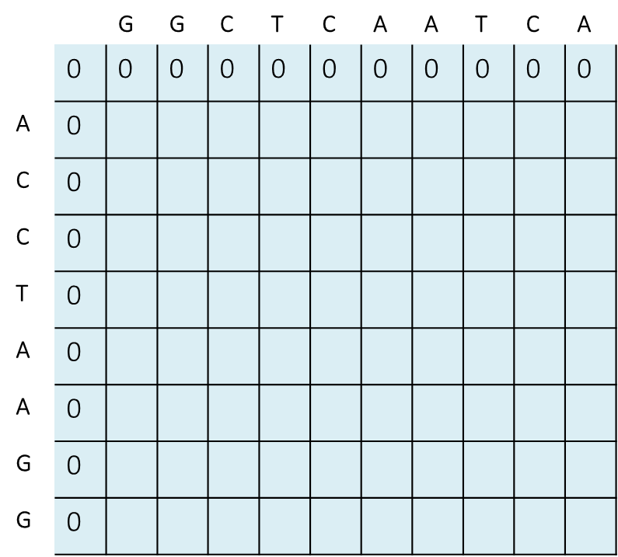
e.g., “ACCTAAGG” ve “GGCTCAATCA” dizilerinin en iyi lokal hizalamasını bulmak için, +2 uyumluk için , -1 uyumsuzluk için ve -2 boşluk cezası için :
ilk olarak T matrısını çizilir (tepki N-W):
T matrisinin 0th satır ve 0th sütunu sıfırlar ile dolunur
Global hizalamanın kurallarına göre devam ederiz .
Note : eksi sayı olunca sayı yerine 0 kullanılır .

Slide 10
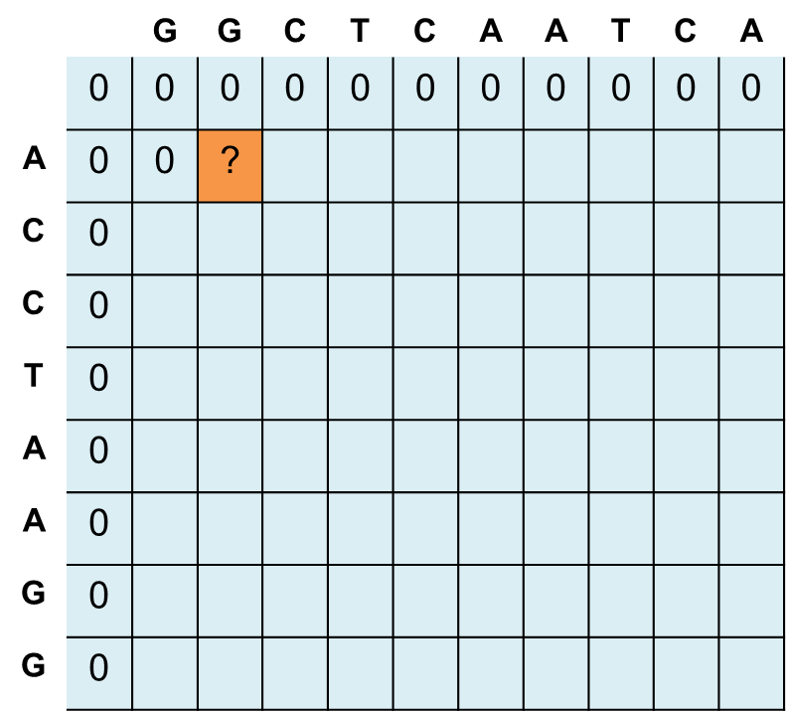
ilk T(1,1) hesaplanır :
T(i-1, j-1) + σ(S₁(i), S₂(j)) = 0 – 1 = -1
T(i, j) = max T(i-1, j) + boşluk cezası = 0 -2 = -2
T(i, j-1) + boşluk cezası = 0 -2 = -2
0
Maksimum değer 0, o zaman T(1,1) = 0
Ondan sonra T(2,1)……… hasaplanır

Slide 11
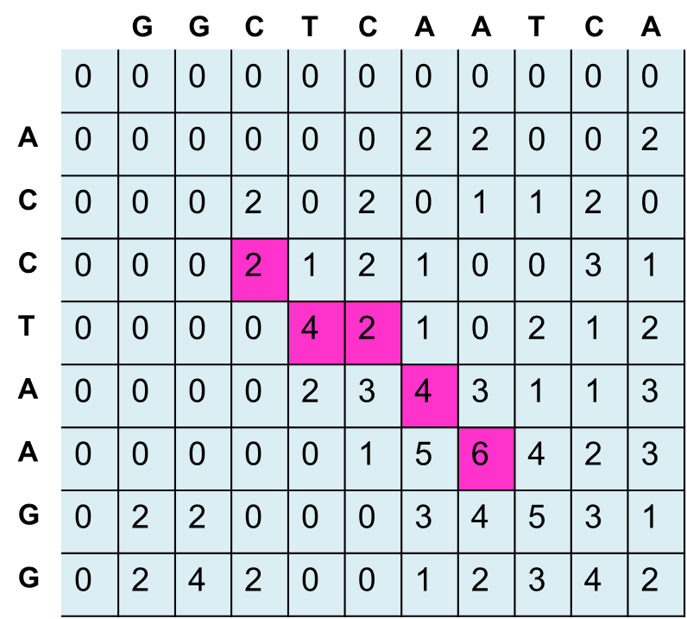
Her T (i, j) değerini hesaplamak için kullanılan bir önceki hücreyi (varsa) kayıt edilir , T tamamının doldurun:
T matrisinin Traceback : yüksek skoru sahip olan hücreden başlar ve skor pozitif kalana kadar sola / yukarıya hareket

Slide 12
En iyi lokal hizalama :
Hizalamanın skoru :
(6 = 4×(uyumluk skoru (2)) + 1×(uyumsuzluk skoru (-2))
C
|
C
T
|
T
C
-
A
|
A
A
|
A

Slide 13
TEŞEKKÜRLER

